Slide 1
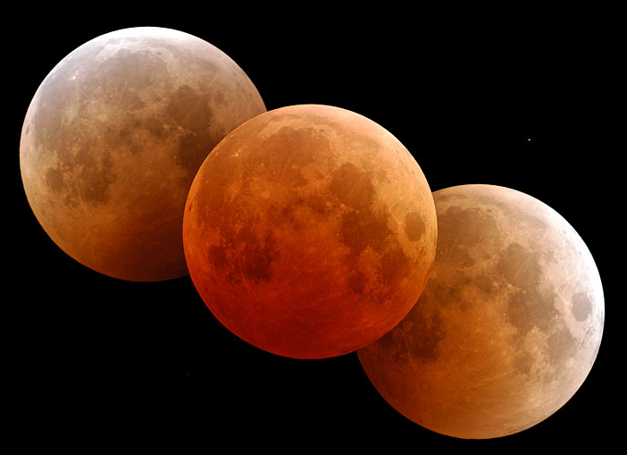
“SUPER BLUE BLOOD MOON” AKHIR DARI SEBUAH MITOS
KEPALA BMKG
Jakarta, 31 Januari 2018

Slide 2
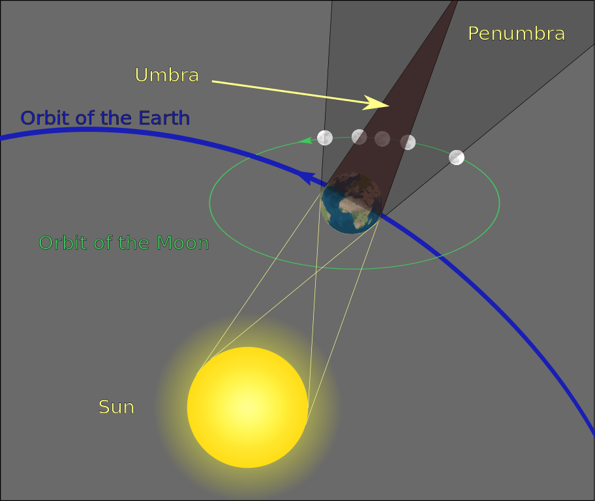
GEOMETRI GERHANA BULAN
Tiga Macam Gerhana Bulan:
Penumbra
Sebagian
Total

Slide 3
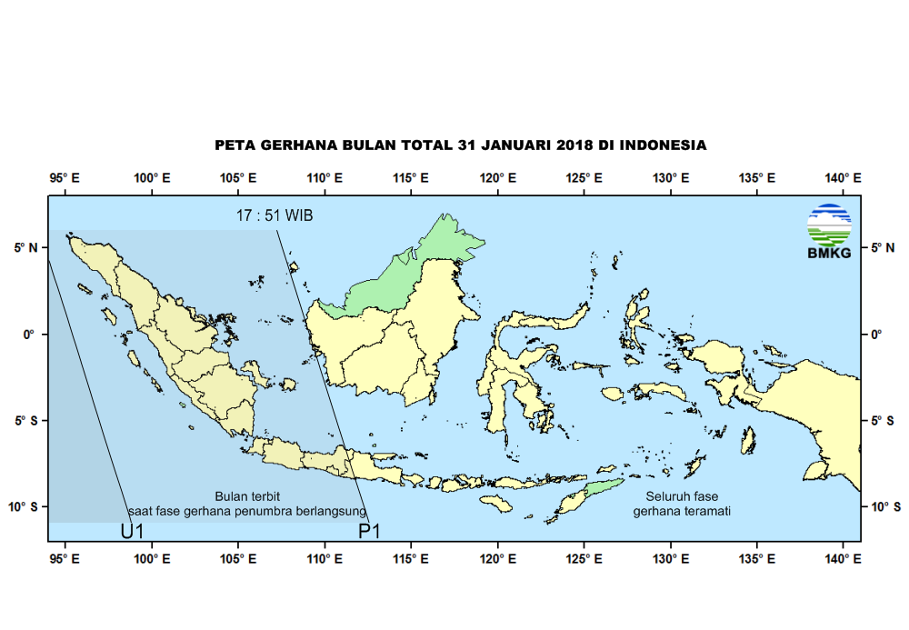
PETA VISIBILITAS GERHANA BULAN TOTAL 31 JANUARI 2018

Slide 4
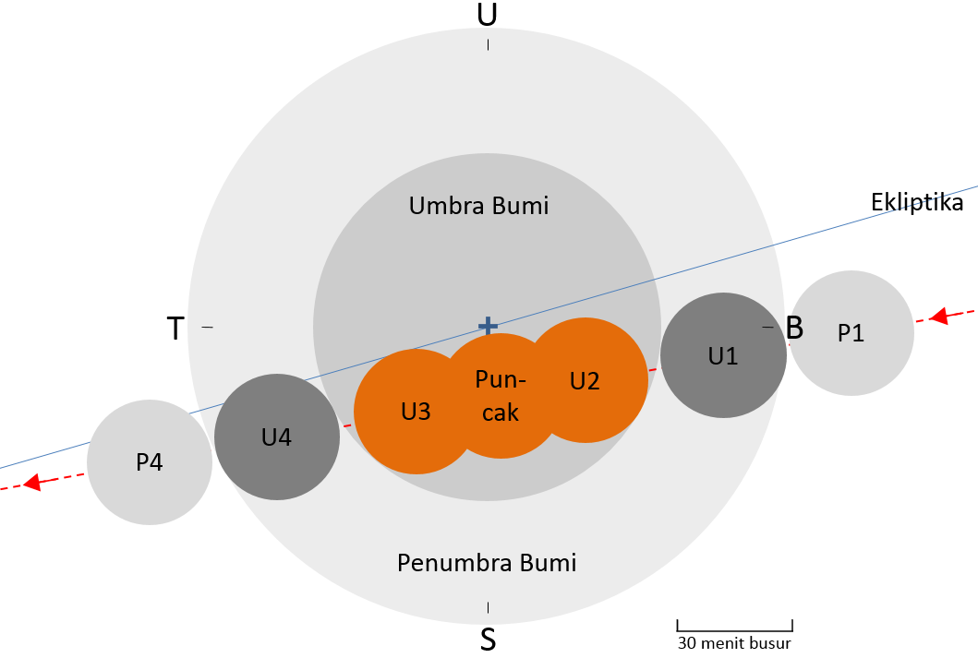
TAHAPAN GERHANA BULAN TOTAL 31 JANUARI 2018

Slide 5
TAHAPAN GERHANA BULAN TOTAL 31 JANUARI 2018

Slide 6
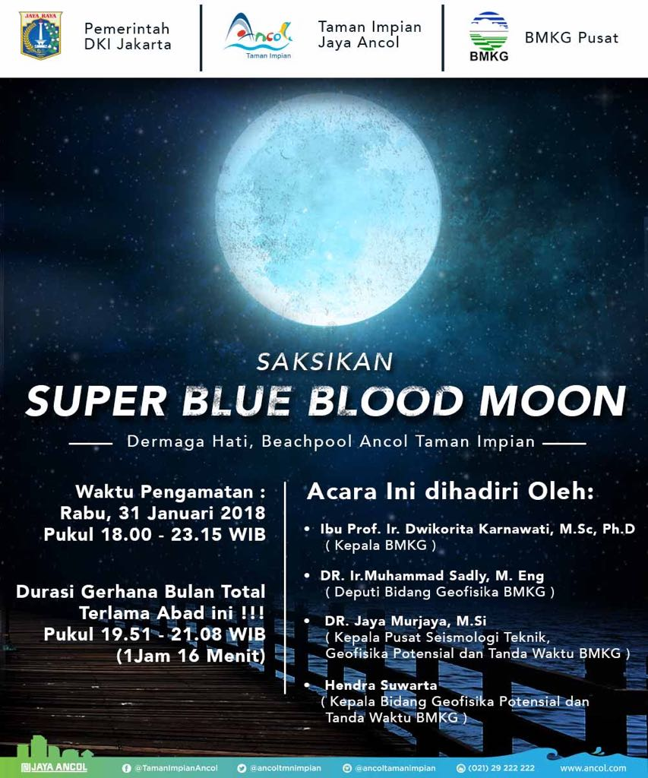
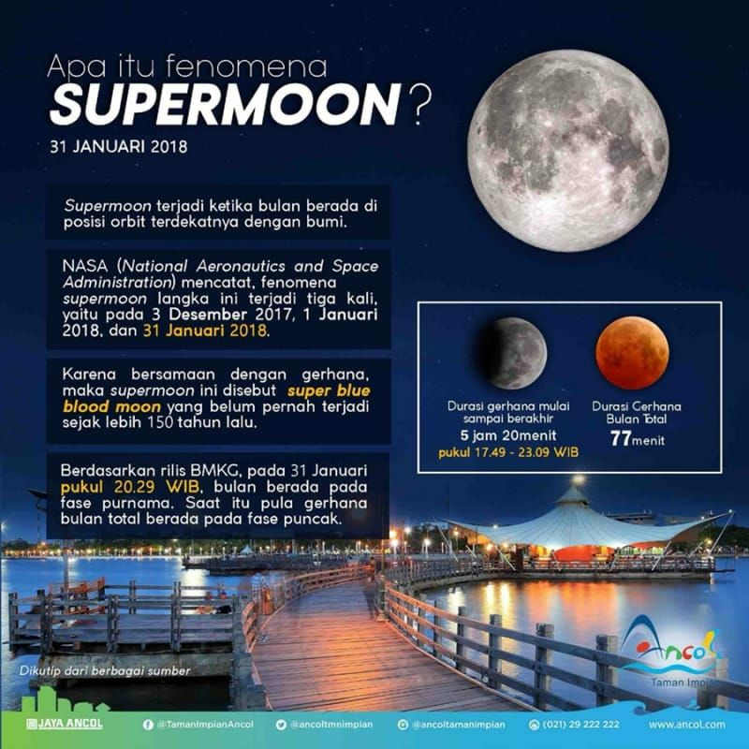
LOKASI PENGAMATAN GERHANA BULAN TOTAL 31 JANUARI 2018
Live streaming http://media.bmkg.go.id/gbt
PEMDA DKI
Ancol, Museum Fatahilah, TMII, Pulau Seribu, Situ Babakan Kampung Betawi, Planetarium

Slide 7
LOKASI PENGAMATAN GERHANA BULAN TOTAL 31 JANUARI 2018
Live streaming http://media.bmkg.go.id/gbt
BUKIT TINGGI
BOSCHA OBSERVATORIUM LEMBANG
MAKASSAR
AMBON
MATARAM
21 TITIK PENGAMATAN HILAL

Slide 8
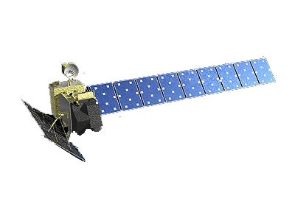
Hanya 1 Bumi
Informasi lanjut: www.bmkg.go.id, aplikasi mobile: Info BMKG
twitter: @infoBMKG, facebook: www.bmkg.go.id

